Slide 1
AVENA – Esplorazione sull'uso degli scarti

Slide 2
Mappe dei flussi degli scarti
Una prospettiva finlandes: Avena

Slide 3
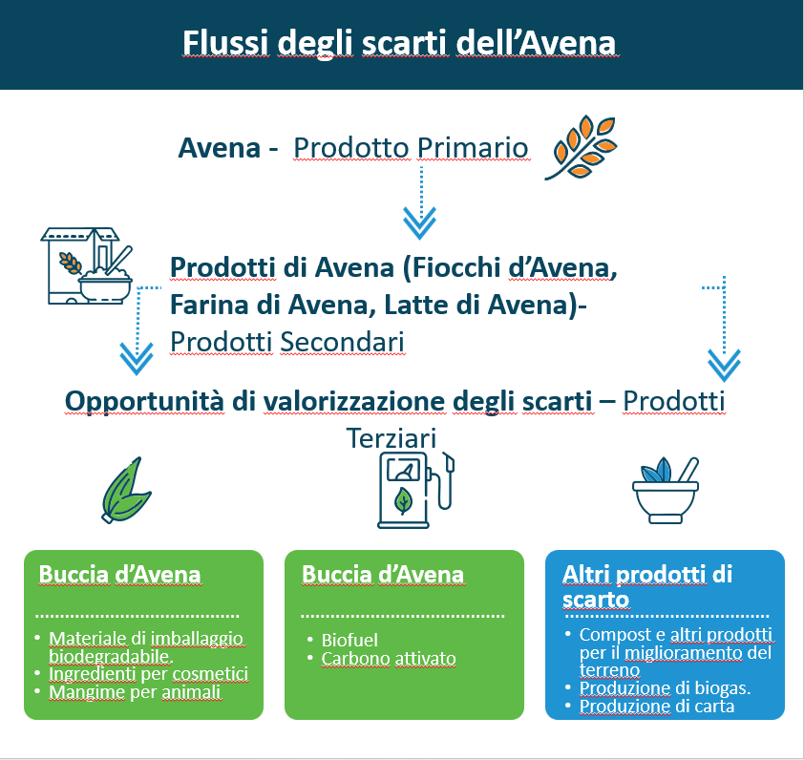
Flusso degli scarti di Avena
​Identificazione delle fasi principali della produzione e dei potenziali utilizzi dei sottoprodotti dell'avena, evidenziando le varie applicazioni degli scarti di avena in un contesto di economia circolare.

Slide 4
AVENA – supercereale
L'avena è impiegata nella produzione di pane all'avena, fiocchi per diversi utilizzi, biscotti, bevande, prodotti simili allo yogurt, sostituti della carne come fiocchi d'avena, farina d'avena e palline d'avena, pasta d'avena, vari snack, cioccolato, liquirizia e gelato. (I prodotti secondari).
Perché l'avena e i suoi derivati trasformati sono considerati prodotti di base?
Le caratteristiche e la composizione chimica dell'avena, inclusa la concentrazione di beta-glucani, proteine, grassi e acidi grassi, supportano l'idea che l'avena possa essere impiegata in modo versatile sia nel settore alimentare che in quello dei mangimi.
Elevata domanda di mercato e prodotto alimentare essenziale: saporito, salutare, conveniente, molteplici applicazioni del prodotto.
Uso efficiente dell'avena: integratori alimentari, materiali per imballaggio, cosmetici, settore farmaceutico, mangimi per animali, biofertilizzanti, biocarburanti, industria tessile (I prodotti terziari)
Versatilità dei sottoprodotti: sottoprodotti come la paglia, le frazioni di gusci e i sottoflussi dell'industria della macinatura.

Slide 5
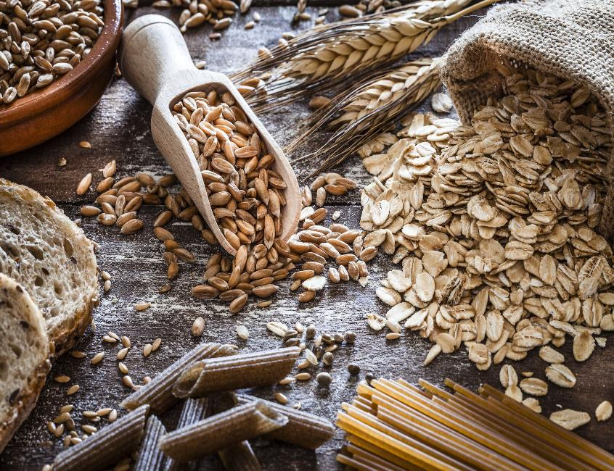
Flussi degli scarti di Avena
L'avena presenta una vasta varietà di sottoprodotti che possono essere convertiti in prodotti a valore aggiunto, oltre che in alimenti e bevande.
Nelle slide successive possiamo osservare alcuni esempi di prodotti che possono essere realizzati a partire dagli scarti dell'avena, come la paglia e le frazioni di guscio:
integratori nutrizionali
materiale per imballaggio
cosmetici
uso farmaceutico
alimenti per animali
biofertilizzante
biocarburante
applicazioni tessile

Slide 6
Scarti di Avena come risorse per altre industrie
I tagli e gli scarti di avena possono essere disidratati e macinati per produrre farina di avena e xilitolo di avena, utilizzabili in prodotti da forno, salse e come addensanti, emulsionanti, testurizzanti e in prodotti gourmet.
Integratori: l'avena è ricca di fibre, antiossidanti e vitamine, rendendola preziosa per la produzione di integratori alimentari.
Mangimi per animali: i residui dell'avena possono essere impiegati come mangimi, a condizione che siano adeguatamente trattati per eliminare eventuali tossine.

Slide 7
Scarti di Avena come risorse per altre industrie
Biofertilizzante – ritorno al suolo
Biocarburante: in quanto rifiuto organico, l'avena può essere impiegata come materia prima per la produzione di biocarburanti mediante processi di fermentazione.
Produzione di biogas: attraverso la digestione anaerobica, i residui dell'avena possono essere trasformati in biogas, utilizzabile come fonte di energia rinnovabile.
Cosmetici: l'avena possiede proprietà astringenti e probiotiche, ed è impiegata in maschere naturali per il viso, scrub, e spray per barba e viso.
.

Slide 8
Scarti di Avena come risorse per altre industrie
Industria farmaceutica: impiegato nella formulazione di compresse e capsule per migliorarne la dissoluzione.
Coloranti naturali: le componenti dell'avena, come la paglia e la buccia, possono essere elaborate per estrarre coloranti naturali impiegabili nell'industria alimentare o cosmetica.
Produzione di carta: materiale di imballaggio ecologico, ad esempio da scarti a materiale di imballaggio.
Industria tessile: per esempio
Cuscino d'avena: quando è caldo, il cuscino è ideale per il relax, per alleviare i dolori e persino per riscaldare i piedi freddi! Quando è congelato, può essere utilizzato, ad esempio, per alleviare il mal di testa o come primo soccorso per stiramenti muscolari.When warm, the pillow is suitable for relaxation
.
Industria tessile: per esempio
Cuscino d'avena: quando è caldo, il cuscino è ideale per il relax, per alleviare i dolori e persino per riscaldare i piedi freddi! Quando è congelato, può essere utilizzato, ad esempio, per alleviare il mal di testa o come primo soccorso per stiramenti muscolari.

Slide 9
Esempio / Okara
L'okara d'avena è generata come sottoprodotto della produzione di bevande a base di avena.
Contiene numerose fibre, grassi insaturi, vitamine, minerali e beta-glucani.
Applicazioni quali:
alimenti per animali
materia prima per biogas
nuova proteina di avena SGen (Proteina della Generazione Sostenibile):
come integratore proteico in diverse preparazioni, quali barrette energetiche, cereali, yogurt vegetali, bevande per il recupero, polveri proteiche e sostituti dei pasti, nonché come ingrediente per prodotti alternativi alla carne.

Slide 10
Ecco come l'avena è giunta in cima e così rimane.
Fazer ha sviluppato una nuova materia prima dal suo flusso laterale; la proteina di avena di origine vegetale è idonea a molteplici applicazioni
Dalla polvere allo spray per il viso, lo xilitolo d'avena di Fazer arricchisce i cosmetici naturali nazionali.
L'innovazione di successo di Fazer: lo xilitolo estratto dalle bucce d'avena.
Per ulteriori informazioni

Slide 11
Le nuove fruste di avena e cacao di Fazer sono realizzate a partire da eccedenze di produzione e flussi laterali.
Un sacchetto per il pane realizzato in paglia, derivante dalle bucce d'avena, rappresenta l'economia circolare nei giorni feriali.
L'avena ritorna al campo come fertilizzante.
L'avena, xilitolo, corteccia di betulla e olio di lacca Lumene impiegano flussi laterali industriali.
L'ultima innovazione di Fazer è la proteina vegetale di avena per il settore alimentare.
Per ulteriori informazioni

Slide 12
Sidestream exchange
Side Stream Exchange è una piattaforma che connette le aziende in cerca e in offerta di flussi laterali di origine biologica.
Biomass Atlas
Biomass Atlas è un servizio accessibile che raccoglie informazioni sulla localizzazione della biomassa attraverso un'unica interfaccia utente.
Oat is Fazer’s supergrain – video:
Quando si tratta di produrre prodotti a base di avena, Fazer si distingue come un pioniere in Finlandia. Sapevi che offriamo quasi 200 prodotti che contengono avena?
Per ulteriori informazioni

Slide 13
UN PICCOLO PROGRESSO OGNI GIORNO PORTA A GRANDI RISULTATI

Slide 14
Follow our journey
li
in
yt
www.waste2worth.eu

